Slide 1
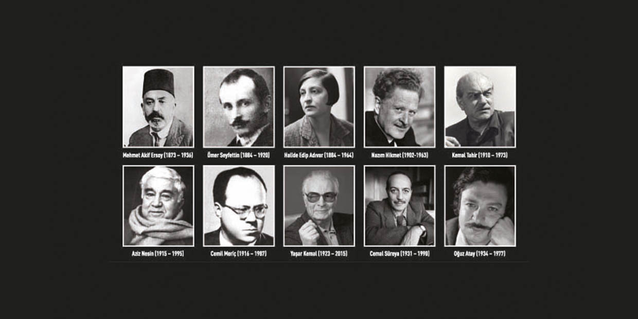


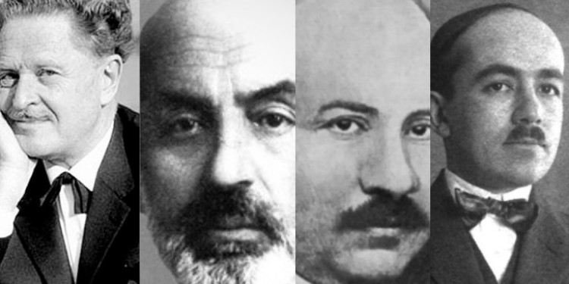

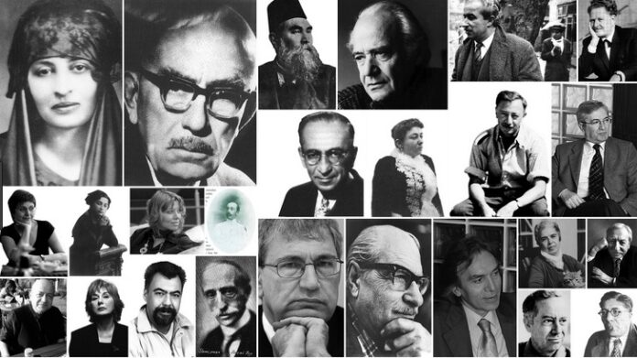
ΤΟΜ 417_Türk Edebiyatında Engellilik/ Η αναπηρία στην Τουρκική Λογοτεχνία
Δρ Ελένη Χαραλάμπους
Εαρινό Εξάμηνο 2023
https://www.e-charalambous.com

Slide 2

Ι. Birinci Bölüm : Türk Romanı ve Öteki
Ι.ΙV. Türk Edebiyatında Engellilik
[…] Atasözleri: • Kör Allah’a nasıl bakarsa Allah ta köre öyle bakar. • Gece gözü kör gözü, gece işi kör işi. • Gördün deli savul geri. • Körle yatan şaşı kalkar. • Deli deliyi görünce sopasını saklarmış. • Kel ölür sırma saçlı olur; kör ölür badem gözlü olur.(Seda Ünlü, Aslıhan Bağçıvan & Bülent Kara, 2022:114)

Slide 3
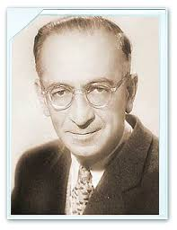

1930 Peyami Safa : Dokuzuncu Hariciye Koğuşu
[…] Bak, bacağın iyi olsun, futbol oynayacaksın!
Fakat oynamasan daha iyi. Hastalık tamamıyla geçse bile o bacağı yorma !
-Ben futbol sevmem.
-Ha….Sen roman okumayı seviyorsun. Fakat onu da okuma, heyecan senin için iyi değil. Sinirlerine dikkat et. El işleriyle meşgul ol.
O zaman bu tavsiyelerinden dolayı operatörü soğuk bulmuştum, mizacıma zıt ihtarlar yapan doktorlara kızıyordum bile: Hepsinde aynı kusuru buluyordum : Tedavilerinde hastanın psikolojisine yer vermemek.
Fakat keşke futbol oynasaymışım : belki de bacağımı Nüzher’ in aşkı kadar yormazdı. (Peyami Safa,1993:94-95)

Slide 4

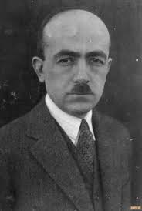
1932 Yakup Kadri Karaosmanoğlu : Yaban
[…] Yaban’ da ayrıca, insanların vücutça sakatlıkları köyde normal bir durum halini almıştır. Birinci Dünya Savaşı’nda kolunu kaybeden Ahmet Celâl, bu durumunun köyde ya takdir, ya da merhamet uyandırmasını bekler. Fakat köylü, onun sağ kolunun yokluğuyla hiç de ilgilenmez. Çünkü "burada, sakatlık hemen herkese mahsus bir hal gibidir"[…](Ramazan Kaplan, 1997:120)
[…]Lakin, bu köyde de hiç kolsuz olduğumun farkında değil …Halbuki, burada, isterdim ki, farkında olsunlar. Zira, sağ kolumu, ben, onlar için kaybettim. İstanbul’ da zilletim olan şey burada şerefimdir. Hatta, ilk günler Mehmet Ali ile köyde dolaşırken şuna buna rast geldik mi, hemen sağ yanımı çevirirdim. Hele yeni yetişen delikanlılara genç kızlara ne yapıp yapıp mutlaka bu noksanımı hissettirmeğe çabalardım. Bu, benim son süsüm, son şuhluğum, son çalımımdı. Beş on gün içinde o da gitti. Sağ kolumun yokluğu kimsenin takdirini celbetmek şöyle dursun, hatta merhametini bile uyandırmadı. Acaba niçin? Bunu sonradan anladım. Zira, burada, sakatlık hemen herkese mahsus bir hal gibidir
Μehmet Alinin anası enikonu topallıyor. Salih ağanın oğullarından biri kamburdur. Bekir çavuşun kızı Zehra amadır. Ben görmedim, fakat Mehmet Alinin rivayetine göre muhtarın karısını, adı bilinmeyen bir illet sekiz yıldan beri öyle bir evirip kıvırmış, o kadar karmakarışık bir hale sokmuş ki, bacaklarını kollarından, kollarını bacaklarından ayırmanın imkanı yokmuş. Bütün vücudunda canlı yalnız bir yeri kalmış. (Yakup Kadri Karaosmanoğlu,1932:15)

Slide 5
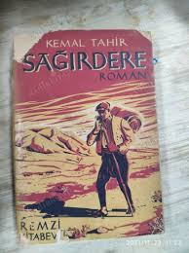
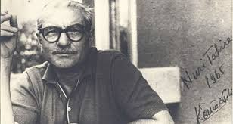
1955 Kemal Tahir : Sağırdere
[…]Kemal Tahir’in betimlediği köylüler genelde dine, kadere, yaratıcıya karşı bir sorgulama içinde olmayan karakterlerdir. Her şeyin din ile ilgili kavramlarla açıklanması hususu söz konusu olmaktadır. Köylü insanının dogmatik düşüncelere karşı inancını destekleyen bu bakış, Tahir’in eserlerinde egemen konulardan birisidir.(Ebru Yılmaz & Fuat Güllüpınar, 2020:405)
[…]Muhtar odasının karşısındaki dut ağacının dallarını kar kaplamıştı. «Koca Yamören» de -elli hanelik bir köydür- bu duttan başka dikili ağaç yoktu. «Ne biçim bir ağaç!» gövdesinin bir adamı boyundan yukarısı ikiye ayrılmış. Çatallardan bir tanesi dirseklendiği için tıpkı sapan koluna benziyor. «Ulan Topal İsmail! Ulan hırsız herif! Topala kalsa, biçareyi kesecek te gövdesinden bağlama yapacak!» Mustafa her sene, karlı zamanlarda bu ağacın baharda tekrar yapraklanacağına mümkünü yok, inanmaz, kış geceleri ona insan gibi acırdı. (Kemal Tahir, 1955:17)
[…]Vahid inat etti:
-Sen dur alçak topal! Yarın müslümanlara : «Bu İsmail orucu bütün yemiş!» diyeceğim. İmamın kulağını bükmedi, ha, Mustafa? Bu İsmail dinsizini köyden çıkarmamış olmayacak.
-Sus Vahid, sus birader, o nasıl bir lâkırdı! Oruç, kısmı hiç yenir mi imiş? Niyetsiz de olsan, mutlak, tutacaksın.
-Yemin et. Yemin etmezsen yarın, şart olsun, köyde tellâl bağırtırım. (Kemal Tahir, 1955: 22-23)

Slide 6
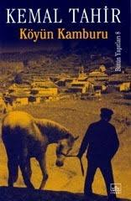
1959 Kemal Tahir : Köyün Kamburu
[…] Köyün Kamburu’ nda ise frenginin insan psikolojisine ve avranışlarına kadar uzanan etkileri söz konusu edilir.
On iki yaşında anne ve babasını yitiren Parpar Ahmet’i, tütün kaçakçısı Gâvur Ali, Bafra’ nın lâz ağalarına hizmetkâr götürür. Aradan yıllar geçer, Ahmet yetişmiş biri olarak köye döner. İlk günlerde köylüyle uyum halindedir. Aralarındaki bir tartışmadan sonra İhsan Çavuş’ un dövdüğü Ahmet iyice huysuzlaşır. Muhtar Kadir Ağa’nın yatırıp otuz değnek vurması fayda etmez. Bütün köylü onunla ilgisini keser. Ahmet de evine çekilir. İyice yabanileşir. Yalnız başına yaşamaya başlayışının dördüncü yılında berbere gider. Berber Rıza onbaşı, onun durumundan şüphelenir. "Belinden aşağısının el ayası büyüklüğünde Karaçıban dökmüş olduğunu"(s.16) görür. Ahmet de bunu açıklar. "Samsun’ da arada bir, kötü karılara gidermiş" (s.16). Bu hastalık ona oradan bulaşmış.
"Ahmet’ in ‘Köy sürgünü’ olmasının beşinci yılının sonunda burun direği çöktü, suratı ekmek tahtası gibi yassılandı, lafı sözü büsbütün anlaşılmaz oldu"(s.16). Gittikçe huysuzlaşan Parpar Ahmet’in, evlendirilirse düzeleceğine inanan köylüler onu, Topal Ayşe’ yle evlendirirler. Uysallaşıp yola gelmesi beklenirken o, daha da azıtır. Eline geçirdiği herşeyi kırıp parçalar. "Onu cinlerin tuttuğuna hükmeden ve cinlerden kurtarmak isteyen köylüler bir direğe bağlayıp sopalarlar. Parpar Ahmet bu dayak sonucunda ölür.
Kemal Tahir bu romanında frenginin, Parpar Ahmet’i trajik bir sonuca götüren, çevresinde yalnız bırakan, hırçınlaştıran, fizikî yapısını değiştiren bir hastalık oluşuna işaret ediyor. Roman sanatı bakımından hastalığın gerçekte de böyle olmasının pek büyük bir önemi yoktur. Yazar bu şekilde görmüş ya da tasarlamış ve aktarmıştır. Ancak, bu hastalık dolayısıyla, frengi karşısında insanın çaresizliğinin, gerçek tedavi bilgisi ve imkânlarından uzak oluşunun belirtilmesi önemlidir.
Babası Parpar Ahmet’in hastalığının izlerini taşıyan Çalık Kerim de en az babası kadar sağlıksız bir kişidir. Doğumunda hiç durmadan ağlaması ancak altı ay sonra kesilir. Üç yaşını bitirince konuşmaya başlar. Dört yaşında ayakları üzerinde duramaz. Beş buçuk yaşında ayağa kalkar. Yedi yaşına geldiğince namaz surelerinin başkalarına göre daha kolay ezberler. Erkek işlerinden çok kadın işine ilgi duyar. İlk zamanlar son derece ürkektir. Bir korku anındaki değişiklikten sonra ürkekliği giderek korkusuz biri olur. "Adam yapısına" (s.39) benzemeyen vücut yapısı, çevresindekileri şaşırtan davranışları, sadistliği, bozuk ve dengesiz psikolojisiyle de Çalık Kerim; öteden beri sürüp gelen hastalıkların etkilerini taşıyan, bazı yönleri dolaysıyla yaşadığı çevrede aşağılanan insan örneğidir.(Ramazan Kaplan, 1997:242-245)

Slide 7
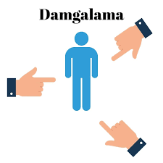
Arkadaş
çevresi tarafından dışlanma
ve
damgalama

Slide 8

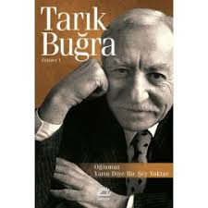
1963 Tarık Buğra : Küçük Ağa
[…]Nikoların meyhanesinde görüp işittikleri Salih’ i ta yüreğinde sarsmış, bir başka adam, o değilse bile bambaşka duyguların ve arzuların adamı yapmıştı. Bir mes’uliyeti olduğunu şimdi artık seziyor, hatta anlıyor. Bu mes’uliyeti açıkça öğrenmek, bunu karşılamak için neler yapabileceğini, neler yapması gerektiğini bilmek istiyordu. Hem de hırsla. Fakat bunu kimden öğrenecek, bunu hatta, kime kabul ettirebilecekti? Değiştiğini, hiç değilse değişmek istediğini kime anlatabilirdi? Bu arada : «Ahh sağ kolum» diye hayıflandıkları çok olmuştu. Bu noktada da takılıp kalacaktı. Bir sabah, sanki bir ilhamla «Ne dırlayıp duruyorsun ülen Salih, sağ kolun olmayacak, olmayacak işte. Sen bu halinde yapabileceğini yapmaya bak» deyiverdi.(Tarık Buğra, 1993:116)
[…]Salih kendine gelmişti. Ardından bağırdı :
-Meraklanma çavuş, bizimkiler hep çift gezer.
Şaka, zevzeklik, çocuk oyunları… ama Salih üzgündü, hep üzgündü, her zaman üzgündü. Çolak olduğu için onu asker yerine koymuyorlar, bu da onun çok ağrına gidiyordu. Çeteler bir bir ortadan kalmakta, ortaya adıyla sanıyla bir ordu çıkmakta idi. Bu ilerledikçe de Salih kendini biraz daha kıyıya itilmiş duyuyordu. Halbuki onun bir tek isteği vardı : Νikonun karşısına çıkmak. Yerini yolunu bilmediği Karadeniz kıyıları burnunda bir sıla özleyişi gibi tütüyordu. (Tarık Buğra, 1993:307-308)

Slide 9

Çocuğunu olduğu gibi
kabul edemeyen bir anne
örneği

Slide 10
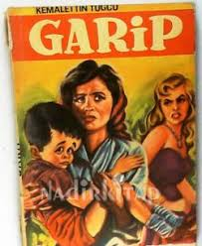


1969 Kemalettin Tuğcu : Garip
1977 Kemalettin Tuğcu : Karanlıkta bir Çocuk
[…]Garip ve Karanlıkta Bir Çocuk romanlarında aşırı korumacı aileler ve engelli çocuklarını dışlayan annelere yer verildiği söylenebilir. Görmeyen Yavru eserinde ise engelli bireyin aile üyelerine suçluluk duygusu hissettirdiği üzerine durulmuştur. Küçük Kambur romanında, kambur doğan çocuğun ailenin bir günahının bedeli olarak yorumlanması sık karşılaşılan olumsuz kültürel koddur. Güneşe Açılan Pencere eserinde ise engelli bireye destek olan aile profili çizildiğini söylemek mümkündür. (Seda Ünlü, Aslıhan Bağçıvan & Bülent Kara, 2022:118)

Slide 11
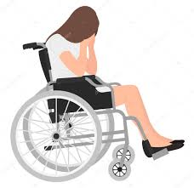

Herhangi bir kaza sonucu sonradan
engelli olan
Bireyler
bu durumu
kabul etmekte
zorlanırlar
Kendini eksik hissetmeyen
engelli

Slide 12

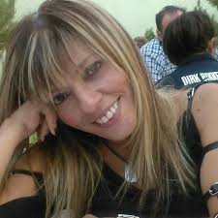
1997 Melike Funda Kaynak : Güneşe Açılan Pencere
[…] Ayfer Ünal’ın (2010) kaleme aldığı Türk Çocuk Edebiyatında Engellilerin Temsili (1969- 2009) adlı yüksek lisans tezinde engelli birey aile üyeleri tarafından “kir, saklanması gereken, utanılacak kimse” gibi olumsuz ifadelerin özneleri olmalarının yanı sıra son yıllarda engelli çocuğunun gereksinimlerine uygun olarak eğitim alan aileler ve engelli çocuğuna eğitim aldıran ailelerin varlığından bahsedilmekte ve çocukları ile gurur duyan ebeveyn profili çizilmektedir. Yazarın çocuk edebiyatına ilişkin incelediği birkaç romana örnek vermek gerekir ise; Garip ve Karanlıkta Bir Çocuk romanlarında aşırı korumacı aileler ve engelli çocuklarını dışlayan annelere yer verildiği söylenebilir. Görmeyen Yavru eserinde ise engelli bireyin aile üyelerine suçluluk duygusu hissettirdiği üzerine durulmuştur. Küçük Kambur romanında, kambur doğan çocuğun ailenin bir günahının bedeli olarak yorumlanması sık karşılaşılan olumsuz kültürel koddur. Güneşe Açılan Pencere eserinde ise engelli bireye destek olan aile profili çizildiğini söylemek mümkündür. (Seda Ünlü, Aslıhan Bağçıvan & Bülent Kara, 2022:118)
[…]“… Bu insanların içinde, Tutku’nun en çok, arabasında yığılmış gibi oturan bir kız çekmişti. Kızın ince kolları hiç hareket etmeden, iki yanında öylece duruyordu. Yanında, annesi olduğu anlaşılan kadınsa ikide bir, kızcağızın ağzından akan salyaları mendille sildikten sonra, onu öperek, saçlarını okşuyordu. Kendisinden yaşça büyük olan bu kızın sadece bedensel değil, zihinsel yönden de engeli olduğunu fark eden Tutku’nun üzüntüsü bir kat daha artmıştı. Kendisiyle bu kızı karşılaştırınca, elinde olmadan seviniyordu. Sevindiği için suçluluk duyuyor olsa da, içinden ‘iyi ki ben böyle değilim,’ diye geçirmeden edemedi (GAP, 81)”
Acıma ve kendini diğer engelliye oranla şanslı hissetme duygusunu içinde barındıran bu metnin satır aralarında ise engeller arasında bir hiyerarşiye yer verilmiştir. Toplumun genelinde olmaması gereken bir tutum olarak düşünülen bu tür bir bakış açısını engelli bir kahramanın düşüncesi olarak yansıtılmasının olumsuz olduğu düşünülmektedir. Öte taraftan bu tür bir düşünceye sahip olunması da hayatın gerçekliği içinde yer alabilecek bir duygudur. (Yasin Mahmut Yakar, Oğuzhan Yılmaz & Hatice Derya Yılmaz, 2019:66)

Slide 13
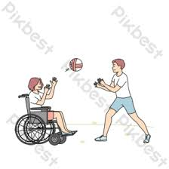
Τoplumla kaynaşmış,
sevilen,
üretken
Bir
engelli portresi

Slide 14

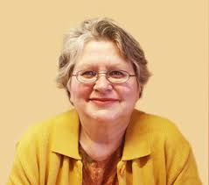
2003 Zeynep Cemali : Patenli Kız
[…] Şerare Aydoğdu: Romanın başkahramanıdır. İşitme engelli olmasına rağmen yaşama sıkı sıkı tutunan, neşeli, hayat dolu bir çocuktur. Azimliliği, kararlılığı,
ince zekâsı sayesinde çevresindekilerin takdirini kazanmıştır.(Arife Erdoğan Horasan & Zehra Göre, 2017:279)
[…]Eserdeki İletiler: Patenli Kız; romanındaki en önemli ileti, bütün engellere rağmen hayata bağlı olunması gereğidir. Romanın başkahramanı Şerare, işitme engelli olmasına rağmen hayattan kopmamış, sıkı sıkıya hayata tutunarak büyük başarılara ulaşmıştır. Romanda insanların engelli bireyleri kabullenmesi gerektiğine, engelli bireylerin ailelerden ve toplumdan beklentilerine, onların eğitiminin önemine yer verilmiştir. Eserde dostluk, yardımlaşma diğer üzerinde dur ulan değerler arasındadır. Doğa ve hayvan sevgisi de romanda işlenen konular içindedir.(Arife Erdoğan Horasan & Zehra Göre, 2017:280-281)

Slide 15
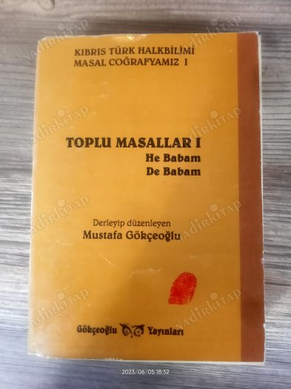
Παραμύθια
από
την
τουρκοκυπριακή λογοτεχνία

Slide 16

KÖR HOCA
[…]Vaktiyle bir köyün hocası ölmüş. […]Yeni hoca aramışlar. Bula bula iki gözü de kör bir hoca bulmuşlar.[…]Hocanın önüne bir çocuk katmışlar. Çocuk hocayı her gün camiden evine götürmeye başlamış. Öğleyin de namaza giden köylüler hocaya yemek götürürlermiş. Günler böyle geçmiş…
Hocayı yalnız bırakalım. Evden camiye gitmeyi kendi öğrensin.
[…]Kadınla hocanın birlikteliği aylarca sürmüş. Her gece ip bir halkadan bir halkaya yer değiştirmiş.(Μustafa Gökçeoğlu, 2005:477-478b)

Slide 17
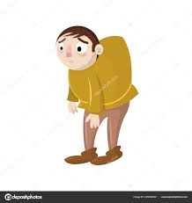
KAMBUR AHMET
[…]Adını Ahmet koymuşlar. Başka da çocukları olmamış. Çocuk çok hoppa büyümüş.[…]Evlerindeki dirlik bozulmuş. Anası babası elinden usanmış. Dövmüşler. Bir gün yine çok büyük bir suç işlemiş. […]
Geceyi sokakta geçirmiş. Sabah olunca bir yol tutmuş. Gitmiş, gitmiş, gitmiş. büyük bir ev görmüş.[…]İçeri girmiş.[…]
[…] Ahmet bir anda yüz yaşındaki adam gidi kamburlaşmış.[…] Ahmet gitmiş, yerine dilsiz bir çocuk gelmiş. Anası babası oğullarını böyle görünce çok üzülmüşler. […]Adı Kambur Ahmet’e çıkmış. Kambur Ahmet o günden sonra babası nereye giderse, o da oraya gitmeye başlamış. Yavaş yavaş çözülmüş dili. […]Saygılı davranmaya başlamış.
Önünden sonuna kimseye karșı söz söylememiş. Söz dinlemiş. İyi bir insan olmuş ama kamburundan da kurtulamamış.(Μustafa Gökçeoğlu, 2005: 200, 201, 203, 204,206b)

Slide 18
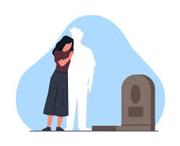
DUL KADININ OĞLU
[…] Sen benim hem gözüm, hem ayağım, hem de elimsin. Ben sensiz ne yaparım? Gidersen bana kim bakacak?[…]
-Anacığım. Padişahın çocuğu yok. Beni yanına besleme almak ister. İznin var mı?
-Ey oğlum. Sen nerede ben de orada. Beni de yanına alırsa iznim vardır, demiş. (Μustafa Gökçeoğlu, 2005:429, 435b)

Slide 19

BALIK AHMET
[…]-Ne yapalım? Yaradan böyle verdi, demișler.[..]Balık Ahmet’ im, can oğlum, canımın içi çocuğum.[…]
-Bana "Sultan Kızını isteyin ana" dedi.
[…]- Kızım evlenecek. Bütün hazırlıklar bir eksiksiz tamamlansın, demiş.
Buyruğunu vermiş. Sonra da odasına çekilmiş. Sultan banasının odasına gelmiş. İki gözü iki çeşme ağlıyormuş. İç çekişlerle sultan kız ağlayarak sormuş:
-Sultanlar sultanı babacığım. Nasıl kıydın bana? Bir balıkla beni nasıl evlendireceksin?
Göz yaşlarını sicim gibi akıtmış.
Sultan kızı üzüldükçe ağlamış. Ağladıkça üzülmüş. Feryat ede ede babasına yalvarmış, yakarmış. Ama olmamış. Ağlaya sızlaya düğün alayına katılmış. Kızı, Balık Ahmet’ e götürmüşler.
Sultan kızı attan indirilmiş. Ayakları titreye titreye odaya girmiş. Havuzun başına gitmiş. Havuzdaki balığa şaşkın şaşkın bakmaya başlamış. Bu arada düğün de bitmiş. Herkes evine gitmiş. Balık Ahmet’ le başbaşa kalmışlar. Öylesine bakarken ne görmüş dersiniz? Balık Ahmet derisinden sıyrılmış. İçinden yakışıklı delikanlı çıkmış. Sultan kızının gelmiş. Kızın ellerini avuçlarının içine almış.
-Bak sultan kızı, Balıkken insan olduğumu kimseye söyleme. Söylersen beni kaybedersin. Bunu böyle bil, demiş. (Μustafa Gökçeoğlu, 2005: 438, 439, 443a)

Slide 20
Βιβλιογραφία
ACAR, M. T.(2015). XX. YÜZYIL TÜRK ROMANINDA ENGELLİ KARAKTERLERİN “KÜÇÜK AĞA” VE “KÖYÜN KAMBURU” ROMANLARI ÇERÇEVESİNDE DEĞERLENDİRİLMESİ. İSTANBUL: T.C. FATİH SULTAN MEHMET VAKIF ÜNİVERSİTESİ SOSYAL BİLİMLER ENSTİTÜSÜ TÜRK DİLİ VE EDEBİYATI ANABİLİM DALI, YAYINLANMAMIŞ YÜKSEK LİSANS TEZİ.
Ak, S.(2008). Horoz Adam ve Korsan. İstanbul : Can Çocuk Yayınları.
Buğra, T.(1993). Küçük Ağa. İstanbul : Ötüken Neşriyat. PL248.B77K82 1993
Cemali, Z.(2007). Patenli kız. İstanbul : Günışığı Kitaplığı. 808.06831 CEM 2007
Ergül, H.(1981). Sakat Çocuk. İstanbul : Matbaa 81.
Gökçeoğlu, M.(2005). Toplu Masallar I-II. Lefkoşa : Özyay Matbaası. GR295.C9G6 2005
Gökçeoğlu, M.(2005). Toplu Masallar I-II. Lefkoşa : Özyay Matbaası. GR295.C9G6 2005
Horasan, A. E. & Göre, Z.(2017). Zeynep Cemali’nin Patenli Kız Romanının Çocuk Edebiyatının Temel Ögeleri Açısından İncelenmesi. International Journal of Language Academy. 5(6)273-283.
İslamoğlu, M. & Şevet, O.(ed.) (2007). Karşılaştırmalı Kıbrıs Türk ve Rum masalları= Παραμύθια της Κύπρου = Comparative analysis of Turkish Cypriot and Greek Cypriot tales. Nicosia : Gökada Yayınları.
Karaosmanoğlu, Y. K. (1932). Yaban, İstanbul: Muallim Ahmet Halit.
PL248.K3Y33 1932
Kaplan, R.(1997). Cumhuriyet dönemi Türk romanında köy. Ankara : Akçağ.
PL223.K37 1997

Slide 21
Θεωρητικό υπόβαθρο - Βιβλιογραφική ανασκόπηση
Barnes, C. (1995).Disability, cultural representation and language. Critical Public Health, 6(2)9-20.
Corker, M. & French, S. (ed.). Disability discourse. Buckingham, Philadelphia : Open University Press.
Κουππάνου, Α. & Φτιάκα, E.(2009). Από το περιθώριο στο μάτι του κυκλώνα : η εκπαίδευση των κωφών στην Κύπρο. Αθήνα : Πεδίο.
Παναγή, Γ. Μ.(2004). Πως η προσέγγιση της λογοτεχνίας μπορεί να συμβάλει στη διαμόρφωση πολιτών μιας κοσμοπολιτικής κοινωνίας. στο Αθανάσιος Γαγάτσης [κ.ά.] (επιμέλεια έκδοσης) (2004). Σύγχρονες τάσεις στην εκπαιδευτική έρευνα και πρακτική : πρακτικά VIII παγκύπριου συνεδρίου Παιδαγωγικής Εταιρείας Κύπρου. Λευκωσία, Μάιος 2004, Πανεπιστήμιο Κύπρου.
Περικλέους, Σ., Λιασίδου, Α. & Φτιάκα, Ε.(2011). Ανάλυση Περιεχομένου : Η αναπηρία στα τέσσερα Ευαγγέλια. Πώς προσεγγίζεται η αναπηρία και η ασθένεια από τον Ορθόδοξο Χριστιανισμό;. στο Κατερίνα Μαύρου και Ιάσονας Λαμπριανού (επιμ.). Κοινωνική δικαιοσύνη και συμμετοχή : ο ρόλος της τριτοβάθμιας εκπαίδευσης, : πρακτικά από το συνέδριο: Social justice and participation : the role of higher education. Λευκωσία, 25-27 Νοεμβρίου 2011, Πανεπιστήμιο Κύπρου.
Shakespeare, T. (1999). Disability rights and wrongs. London New York : Routledge.
Σιδέρη, Α. Ζ.(1991). Οι ανάπηροι και η εκπαίδευση τους : μια ψυχοπαιδαγωγική προσέγγιση της ένταξης. Αθήνα : Βιβλιογονία.
Solity, J. (1992). Special education. London : Cassell.
Σούλης, Σ. Γ. (2002). Παιδαγωγική της ένταξης : Από το «σχολείο του διαχωρισμού» σε ένα «σχολείο για όλους». τόμος Α΄, Αθήνα : Τυπωθήτω Γιώργος Δαρδάνος.
Στασίνος, Π. Δ.(1989). Η ειδική εκπαίδευση στην Ελλάδα : αντιλήψεις, θεσμοί και πρακτικές, κράτος και ιδιωτική πρωτοβουλία (1906 - 1989). Αθήνα : Gutenberg.

Slide 22
Στασίνος, Π. Δ.(1989). Η ειδική εκπαίδευση στην Ελλάδα : αντιλήψεις, θεσμοί και πρακτικές, κράτος και ιδιωτική πρωτοβουλία (1906 - 1989). Αθήνα : Gutenberg.
Συμεωνίδου, Σ. & Φτιάκα, Ε.(2002). Διαμόρφωση πολιτικής για την ειδική εκπαίδευση στην Κύπρο : διαπιστώσεις και προεκτάσεις. Παιδαγωγική Επιθεώρηση (33)177-193.
Phtiaka, H. (1997). Special kids for special treatment?, or, How special do you need to be to find yourself in a special school?. London Washington, D.C. : Falmer Press.
Φτιάκα, Ε.(1999), Σύγχρονες τάσεις της ειδικής εκπαίδευσης στο διεθνές χώρο: Η πρόκληση για την εκπαίδευση των εκπαιδευτικών στο Πανεπιστήμιο Κύπρου. Παιδαγωγική Επιθεώρηση 29(99): 55-72.
Φτιάκα, Ε.(2001)."Ειδική Εκπαίδευση" : Ένα προσωπικό Όραμα, Σύγχρονη Εποχή. (2)13-10.
Φτιάκα, Ε.(2001). «Γιατί χρειαζόμαστε λογοτεχνία με θέμα τη νοητική υστέρηση» (απόσπασμα ομιλίας εκπροσώπου της κριτικής επιτροπής, κας Ελένης Φτιάκα, Επίκουρης Καθηγήτριας Πανεπιστημίου Κύπρου). Επιτροπή Προστασίας Νοητικά Καθυστερημένων Ατόμων.(επιμ.) (2001). Όλοι διαφορετικοί, όλοι ίσοι. Λευκωσία : [χ.ό.].
Φτιάκα, Ε. (2007), Ειδική και ενιαία εκπαίδευση στην Κύπρο, Αθήνα : Ταξιδευτής.
Φτιάκα, Ε. (επίμ.) (2008) Περάστε για έναν καφέ : σχέσεις οικογένειας και σχολείου στην κόψη της διαφορετικότητας. Αθήνα : Ταξιδευτής.
Phtiaka, H. (2007). Educating the other : A journey in Cyprus time and space . in L. Barton and F. Armstrong (ed.). Policy, experience and change : cross-cultural reflections on inclusive education. Dordrecht , The Netherlands : Springer.
Vlachou, A. (1997). Struggles for inclusive education : an ethnographic study. Buckingham Philadelphia : Open University Press.
Ware, L. (2001). Whiting, identity, and the other : Dare we do disability studies ?. Journal of teacher Education. 52(2): 107-123.

